Slide 1
数字信号处理
课程设计
组员：
P21414031 沈洋
P21414002 陈重熹
P21414045 凌飞

Slide 2
题目1：FFT算法的matlab实现及应用研究
设计要求：
1、编程实现FFT算法；
2、运用编写的FFT程序对信号进行FFT计算和还原，待分析的信
号自行选择和产生，可以是一段音乐，可以是自己录入的语音
信号或者是一副图像等；
3、与matlab的FFT函数进行比较；
4、设计系统界面。

Slide 3
FFT算法的matlab实现及应用研究
图像
语音

Slide 4
用FFT进行图像处理
将三个二维数组再存进一个三维数组并显示
总体流程图
打开一张图片并显示
将三维数组分成三个二维数组，R,G,B
循环，对三个二维数组的每一列进行ifft变换，再对每一行进行ifft变换，结果存入原数组
截取一个二维数组的长度和宽度
将三个二维数组再存进一个三维数组并显示
将二维数组补0，成为长和宽都是2的n次方的二维数组
循环，先对三个二维数组的每一行进行fft变换，再对每一列进行fft变换，结果存进原来的数组

Slide 5
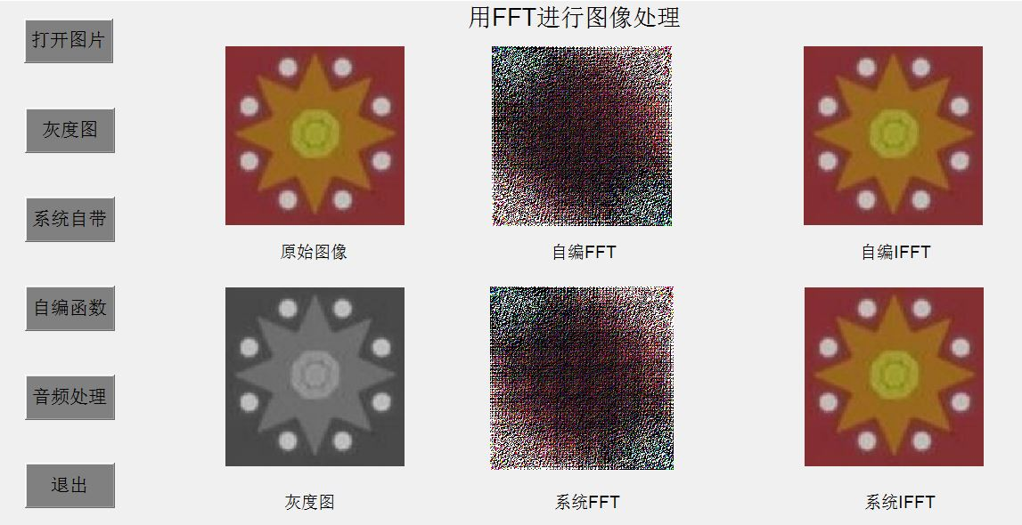
整体界面——图像

Slide 6


图像处理
自编FFT结果
系统FT结果

Slide 7


图像处理
自编IFFT结果
系统IFFT结果

Slide 8
用FFT进行语音处理
打开一个音频文件，显示其波形
播放处理过的声音以及显示相应的波形
总体流程图
将数据存储于一维数组中
对一维数组进行fft变换，将结果存入原数组
获取一维数组的长度
播放处理过的声音以及显示相应的波形
将一维数组补0，成为长度为2的n次方的一维数组
对一维数组进行fft变换，将结果存入原数组

Slide 9
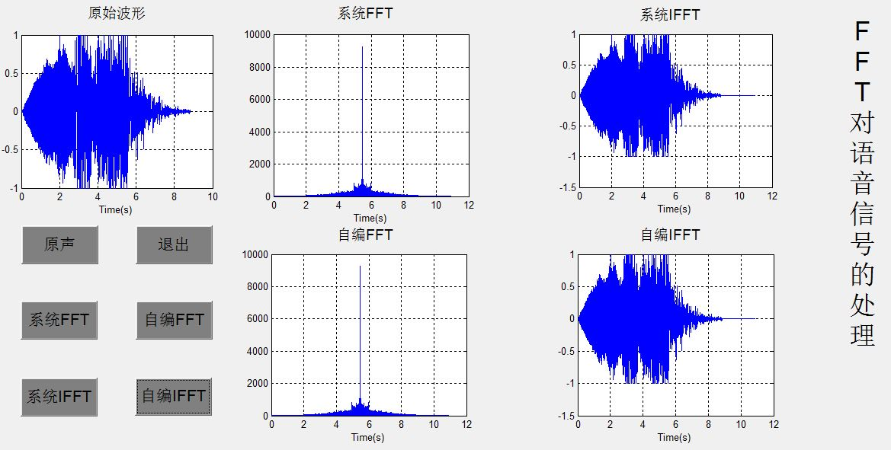
整体界面——语音

Slide 10
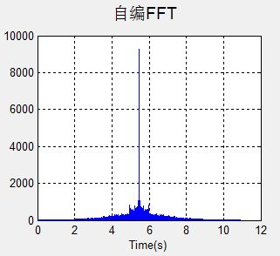
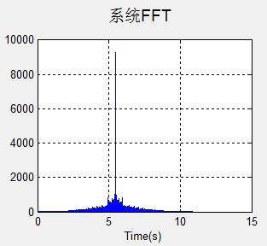
语音处理
自编FFT结果
系统FFT结果

Slide 11
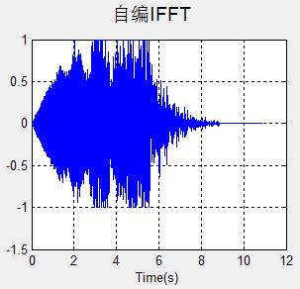
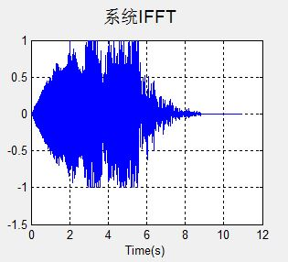
语音处理
自编IFFT结果
系统IFFT结果

Slide 12
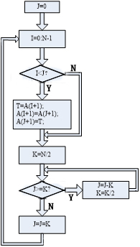
数组倒序
将十进制顺序数用I表示，与之对应的二进制数用IB表示。十进制倒序数用J表示，与之对应的二进制数用JB表示，所以JB是IB的倒置结果。若十进制顺序数加1，则相当于IB最低位加1且逢2向高位进1，即相当于JB最高位加1且逢2向低位进1.JB的变化规律反映到J的变化分两种情况：如果JB的最高位是0（J<N/2），则最高位直接加1（J=J+N/2）得到下一个倒序值；如果JB的最高位为1（J>=N/2），则要先将最高位变成0（J=J-N/2），再在次高位加1（J=J+N/4）。但次高位加1时，同样也要判断该位的0,1值，重复上面的过程，依次类推，直到完成最低位加1，逢2向右进位的运算。此方法可实现按顺序数I的递增顺序，依次求得与之对应的倒序数J。另外，当I=J时不需要交换，当I≠J时需要交换数据。为了避免再次调换前面已经调换过的一对数据，只对I<J的情况进行数据交换即可实现数据倒序操作。

Slide 13
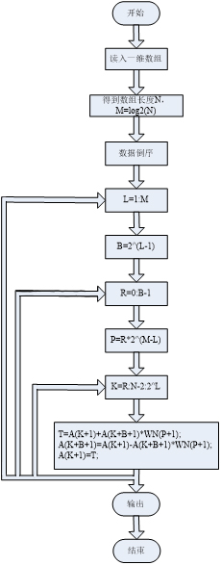
自编基2FFT算法
首先读入数据，得到数组长度N和运算级数M（M=log2（N））。
然后对数组进行倒序处理。倒序后从第1级开始逐级进行，共进行M级运算。在进行第L级运算时，先算出该级不同旋转因子的个数B=2^(L-1)。同时，B也是该级中各个蝶形运算两输入数据的间距。再从R=0开始按序计算，直到R=B-1结束。每个R对应的旋转因子指数P=2^(M-L)*R，旋转因子指数相同的蝶从上往下依次逐个运算，各个蝶的第一节点标号k都是从R开始，以2L为步长，到N-2L+R结束。
所以，数据倒序后的运算可以用一个三重循环程序来实现，如左图流程框图。

Slide 14
自编IFFT算法
1、对数组求共轭
2、对数组求FFT
3、再次对数组求共轭
4、将数组每个元素乘以1/N

Slide 15

谢谢欣赏！

